Slide 1

Урок 1
Mystat. Microsoft Teams

Slide 2

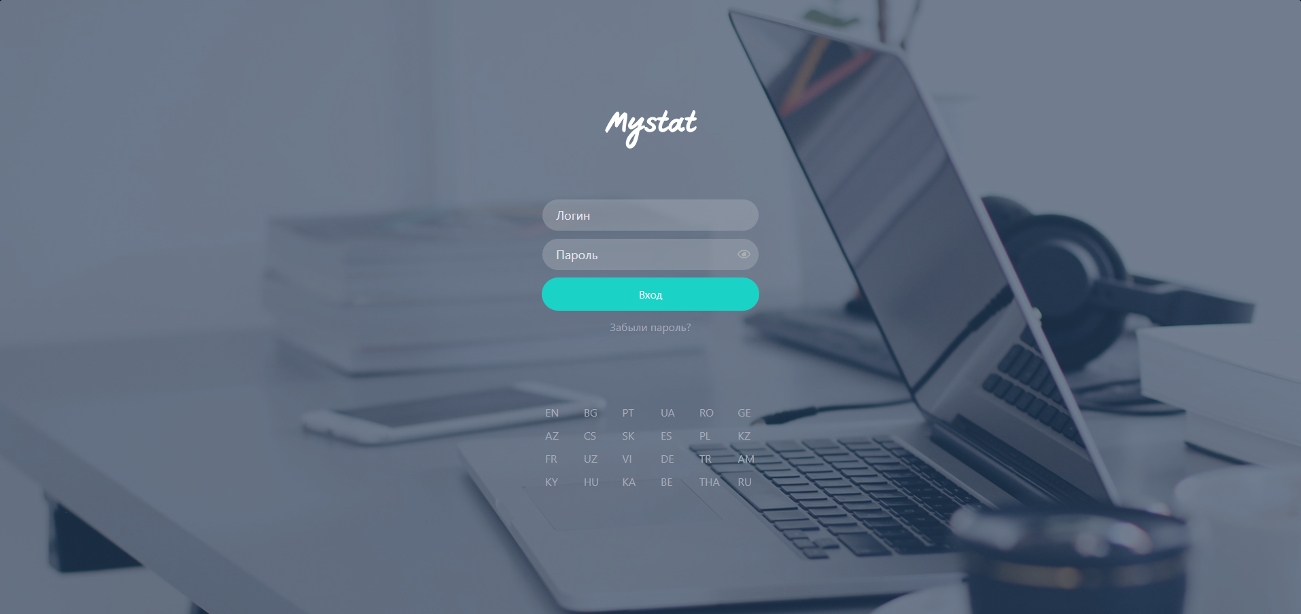
mystat.itstep.org

Slide 3
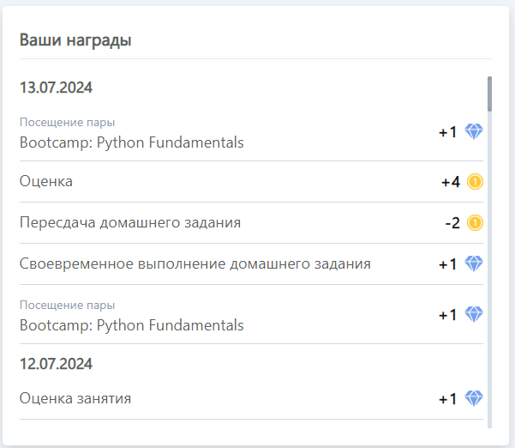
Ваши награды
Здесь находится история Ваших наград. Награды засчитываются за посещение пары, оценки, сдачи домашних заданий и других действий.

Slide 4
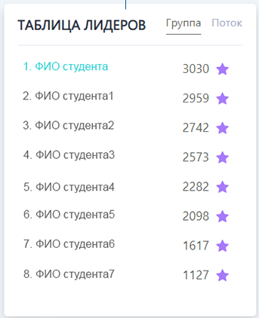
Таблица лидеров
В таблице рейтингов показываются студенты отсортированные по количеству звёзд.
Звёзды подсчитываются по правилу «коины + кристаллы».

Slide 5
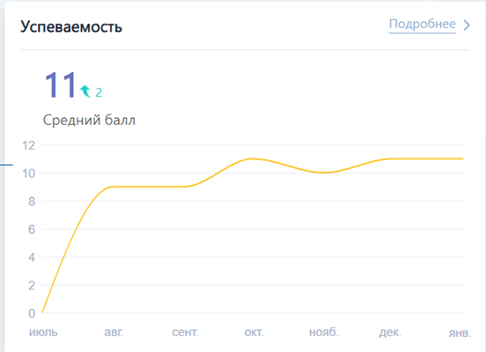
Успеваемость

Slide 6
Верхняя панель
Кристаллы засчитываются за активности – посещение пары, выполнение домашнего задания в срок, поощрение от преподавателя и др.
Коины засчитываются за оценки во время пары и за домашние задания. За одну оценку Вы можете получить до 5 коинов включительно (8 баллов – 1 коин, 9 баллов – 2 коина, 10 баллов – 3 коина, 11 баллов – 4 коина, 12 баллов – 5 коинов).

Slide 7
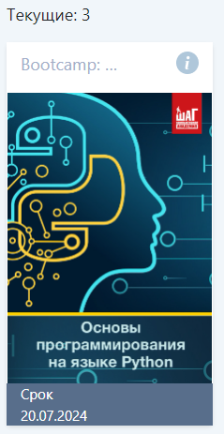
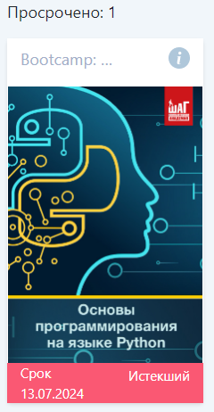
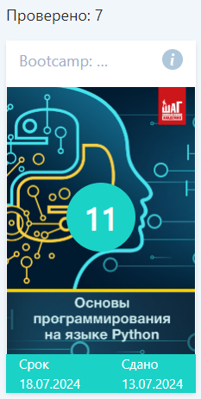
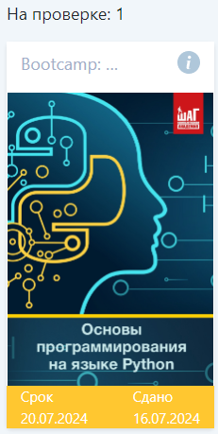
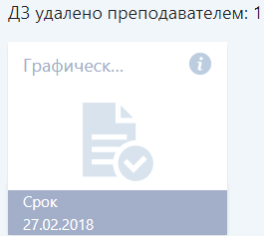
Домашние задания

Slide 8
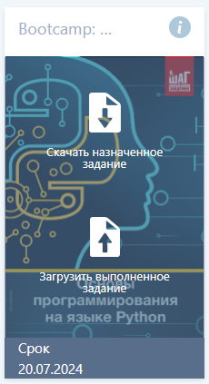
Карточка с домашним заданием
Если навести курсор на карточку с домашним заданием, появятся две кнопки – скачать задание и загрузить выполненное задание. Загружать нужно в виде архива.

Slide 9
Оценки
Оценки за домашние задания можно увидеть на самих карточках.
Как и на уроках, оценки могут быть от 1 до 12 включительно, где 1 балл – очень плохо, 12 баллов – очень хорошо.
7 баллов считается как достаточно.

Slide 10
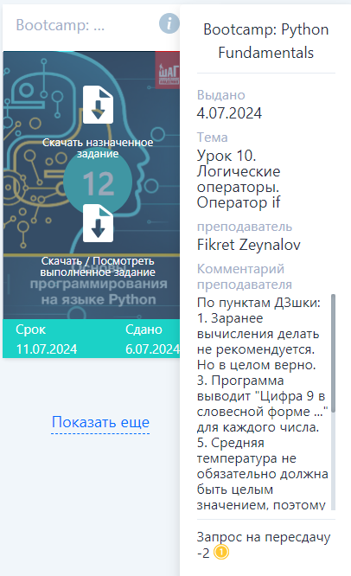
Подробности карточки
Справа сверху на карточке есть маленький кружок, который при наведении курсора показывает комментарий преподавателя и кнопку пересдачи.
Пересдачи тратят два коина.

Slide 11
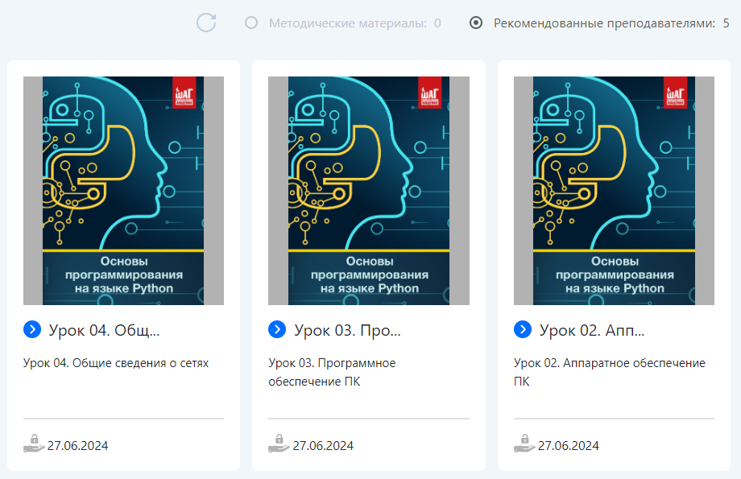
Учебные материалы

Slide 12
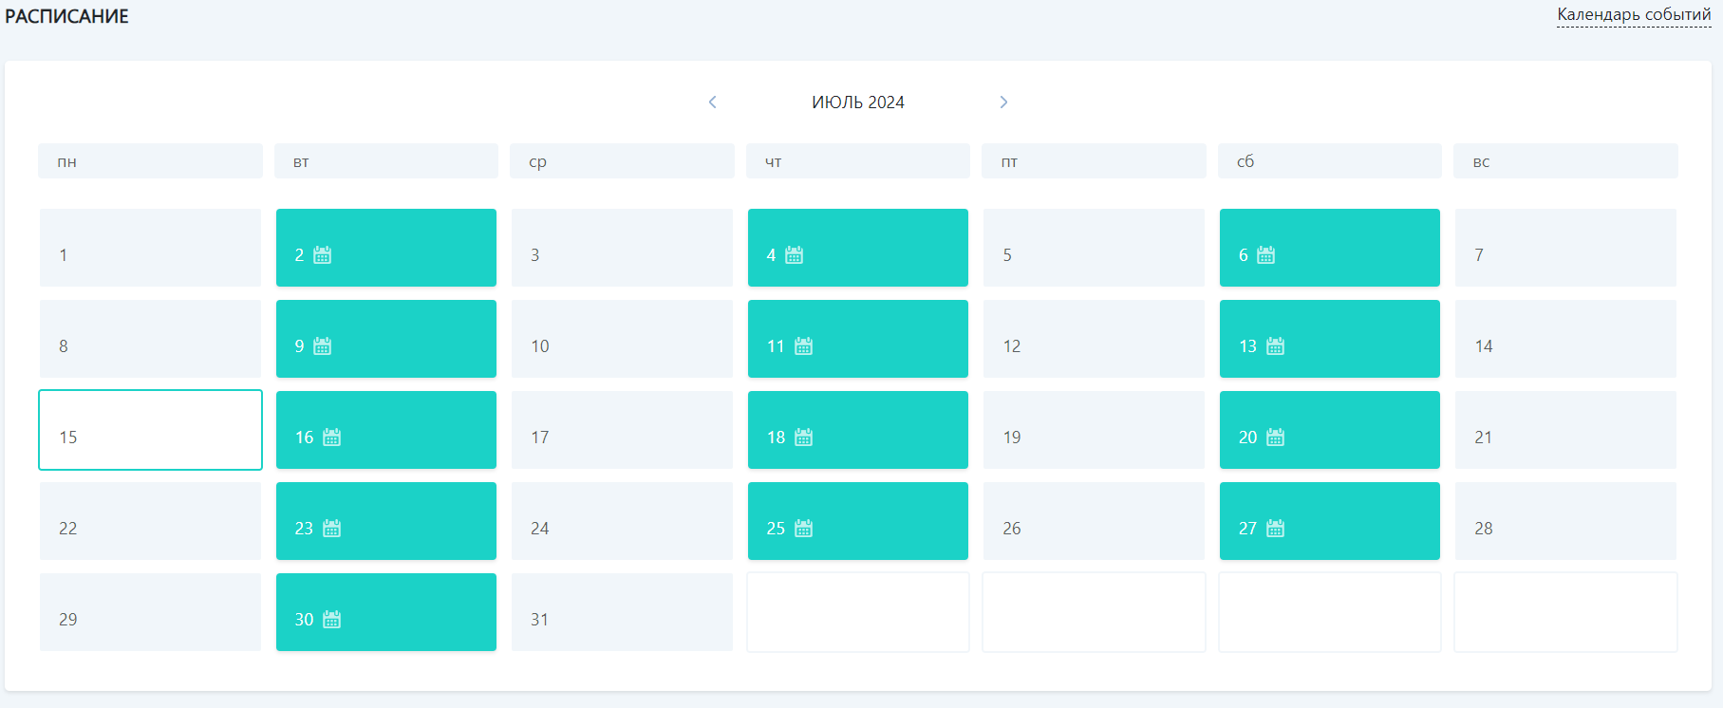
Календарь

Slide 13
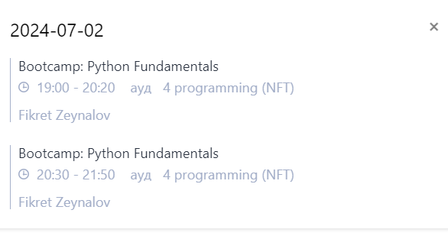
День календаря
При нажатии на подсвеченный день календаря откроется окошко, в котором Вы сможете увидеть время урока, аудиторию и преподавателя.

Slide 14
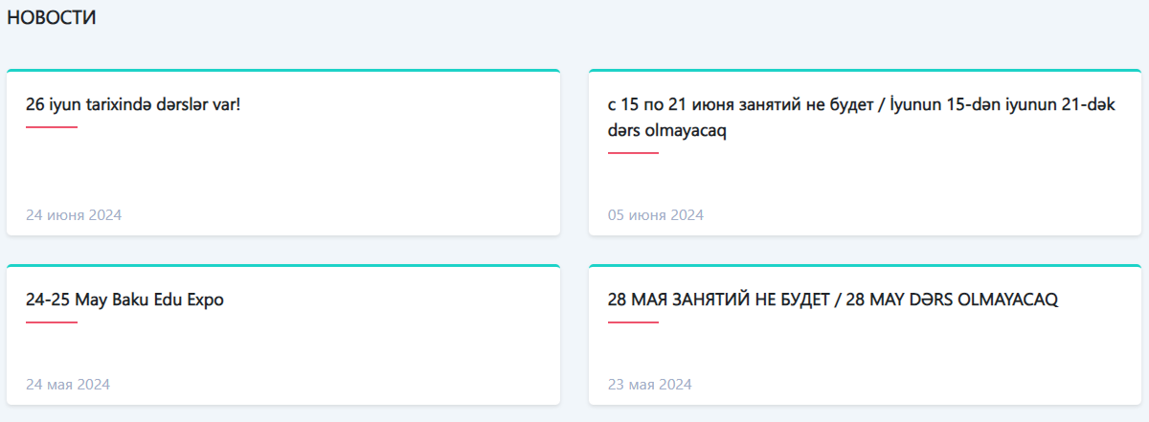
Новости

Slide 15
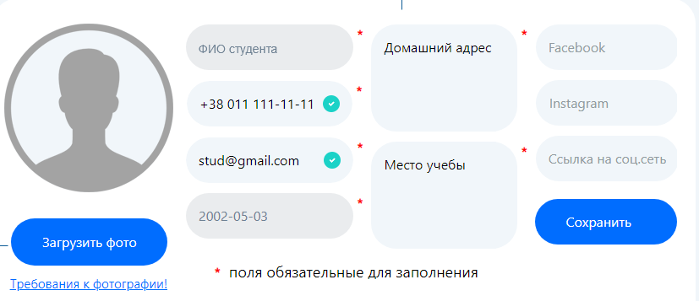
Профиль

Slide 16
Требования на курсе
Чтобы быть допущенными до экзаменов должны быть выполнены следующие условия:
Сдано от 80% и больше домашних заданий.
Средняя оценка по домашним заданиям от 7 баллов и выше.
Посещаемость не ниже 85%.
Использование нейросетей для решения задач запрещено. Решения домашних заданий с помощью нейросетей будут оцениваться в 2 балла.

Slide 17
Рекомендации
Начиная с урока 7 (начало программирования) делайте заметки – теоретические и практические.
Если оценка по домашнему заданию низкая – пересдайте её.
Выполняйте домашние задания самостоятельно и в срок. Это может повлиять на Вашу оценку на экзамене.
Будьте активны в процессе урока, так как это может повлиять на Вашу оценку на экзамене.

Slide 18
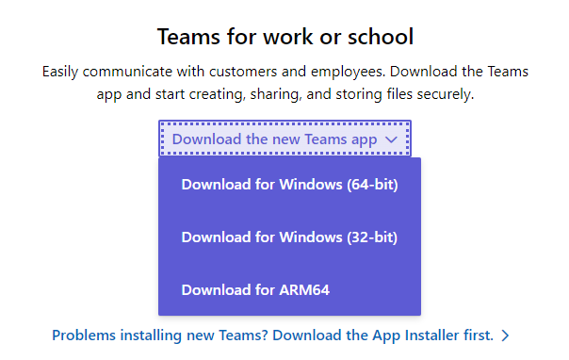
Microsoft Teams

Slide 19
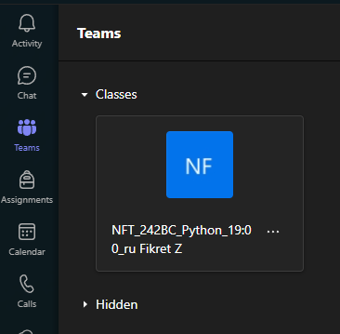
Teams
Для входа используйте почту и пароль от майстата.
Во вкладке Teams будет карточка класса.

Slide 20
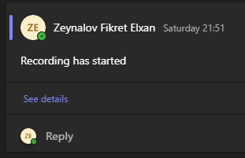
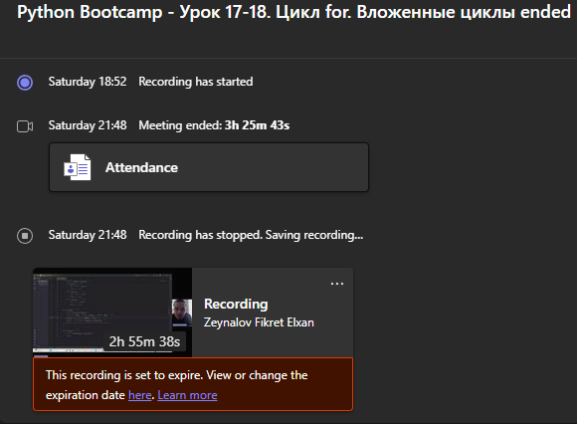
Записи уроков

